Slide 1
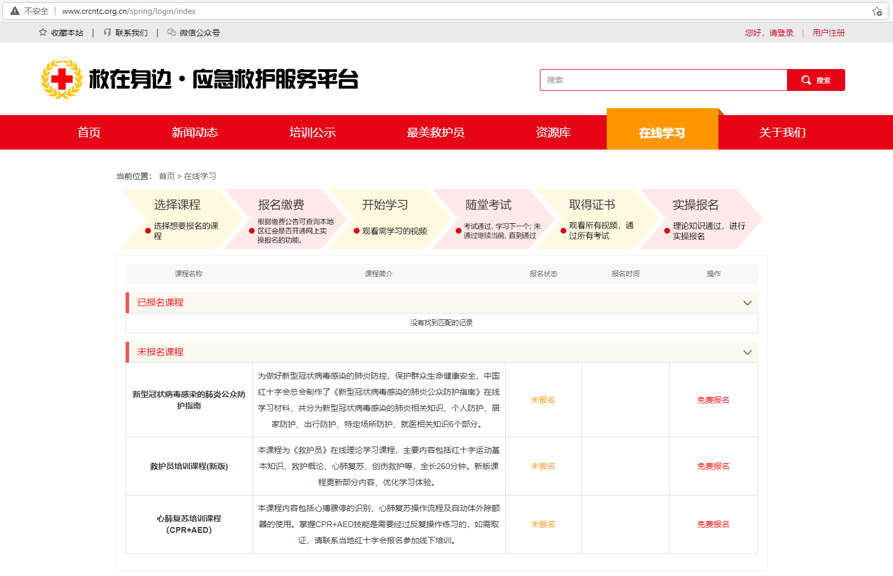
学习网址：http://www.crcntc.org.cn/

Slide 2
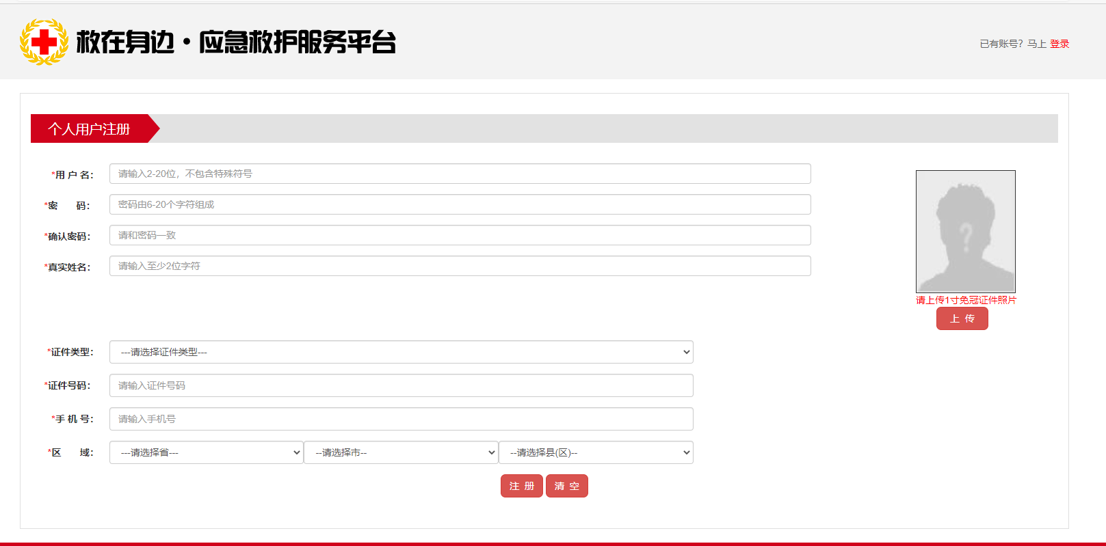
注册

Slide 3
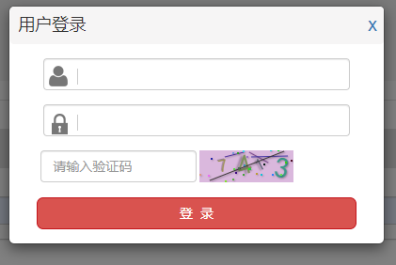
登录

Slide 4
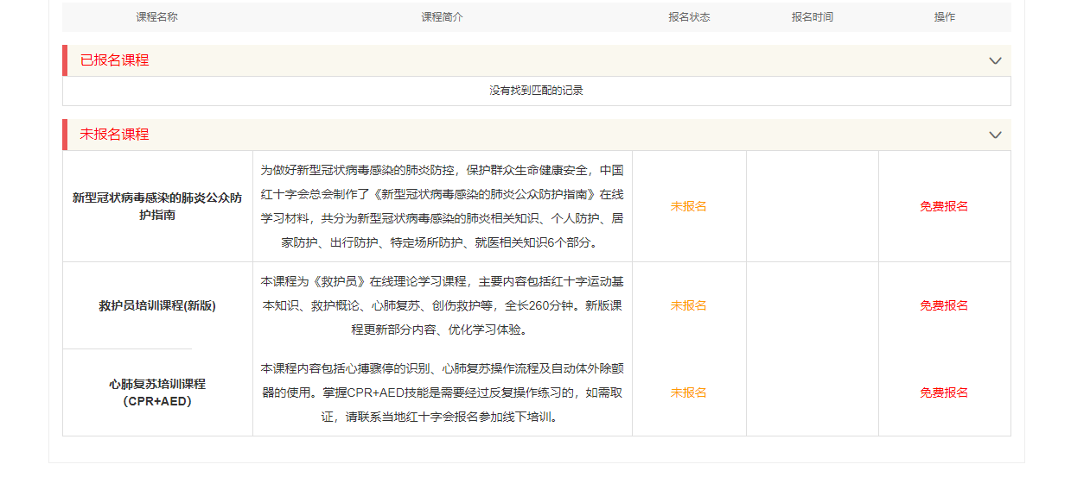
选择救护员培训课程

Slide 5
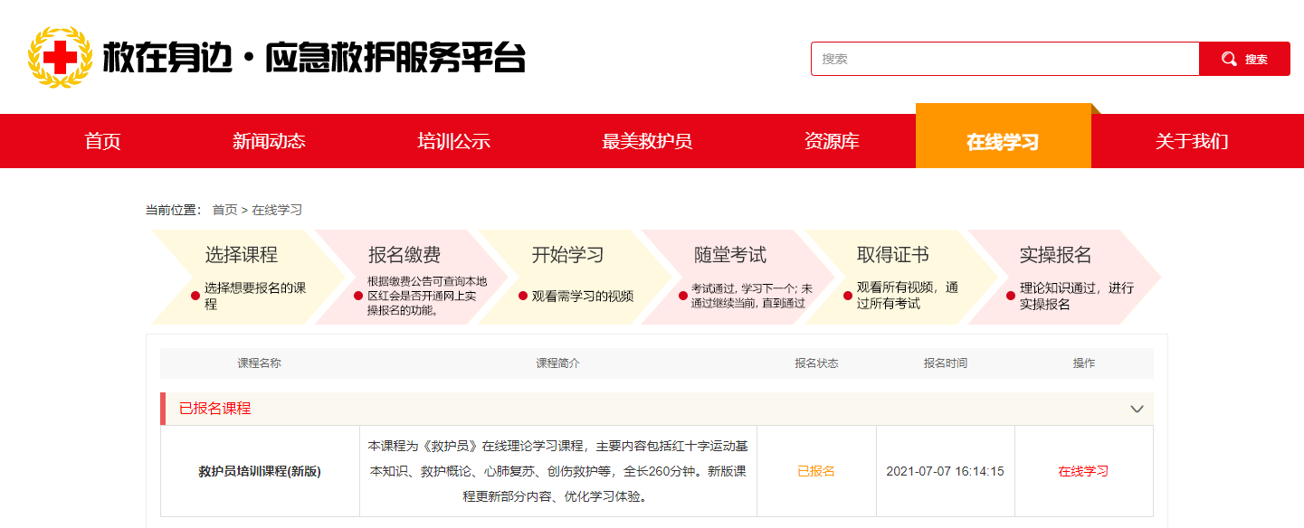
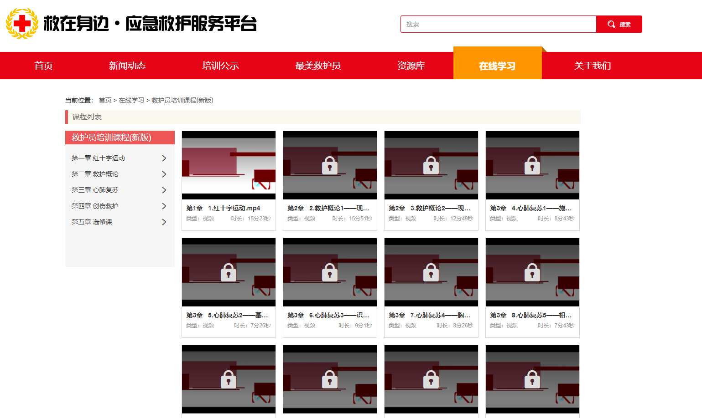
在线学习救护员培训课程，并取得证书

Slide 6
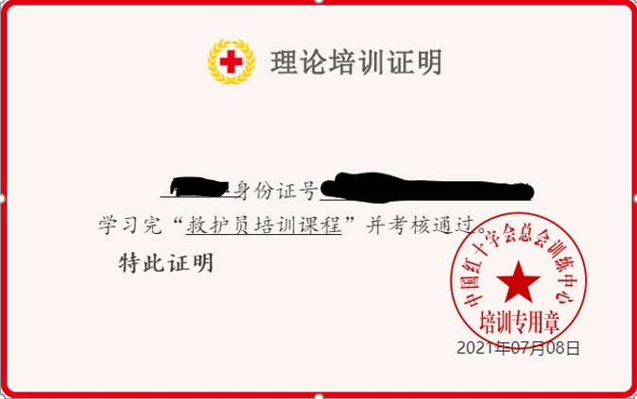
在线学习救护员培训课程，并取得证书

